Slide 1
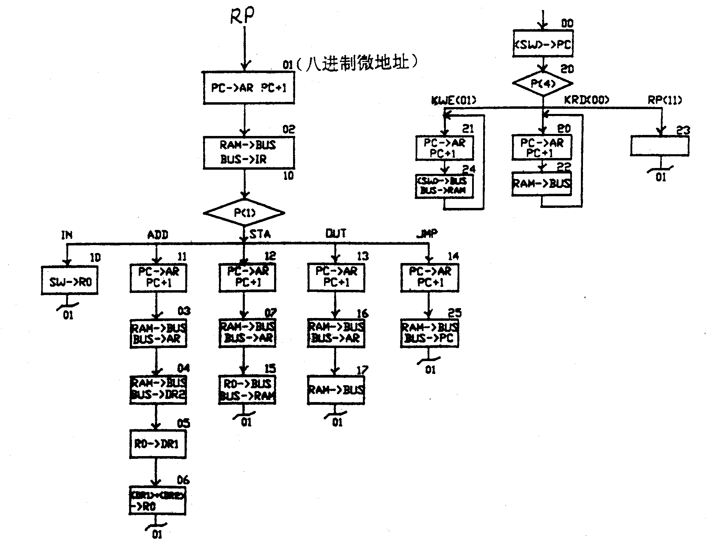
信息流程图

Slide 2
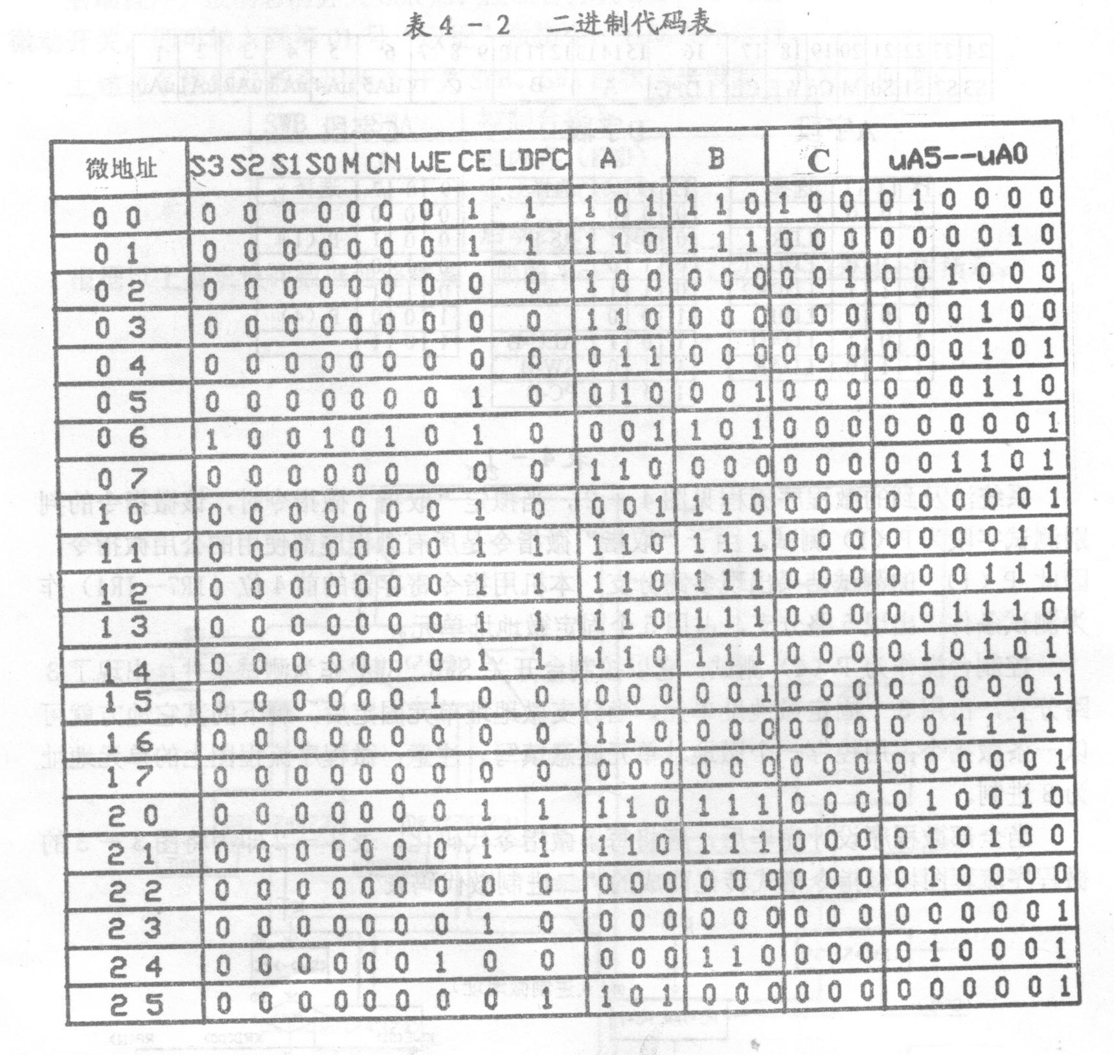

Slide 3
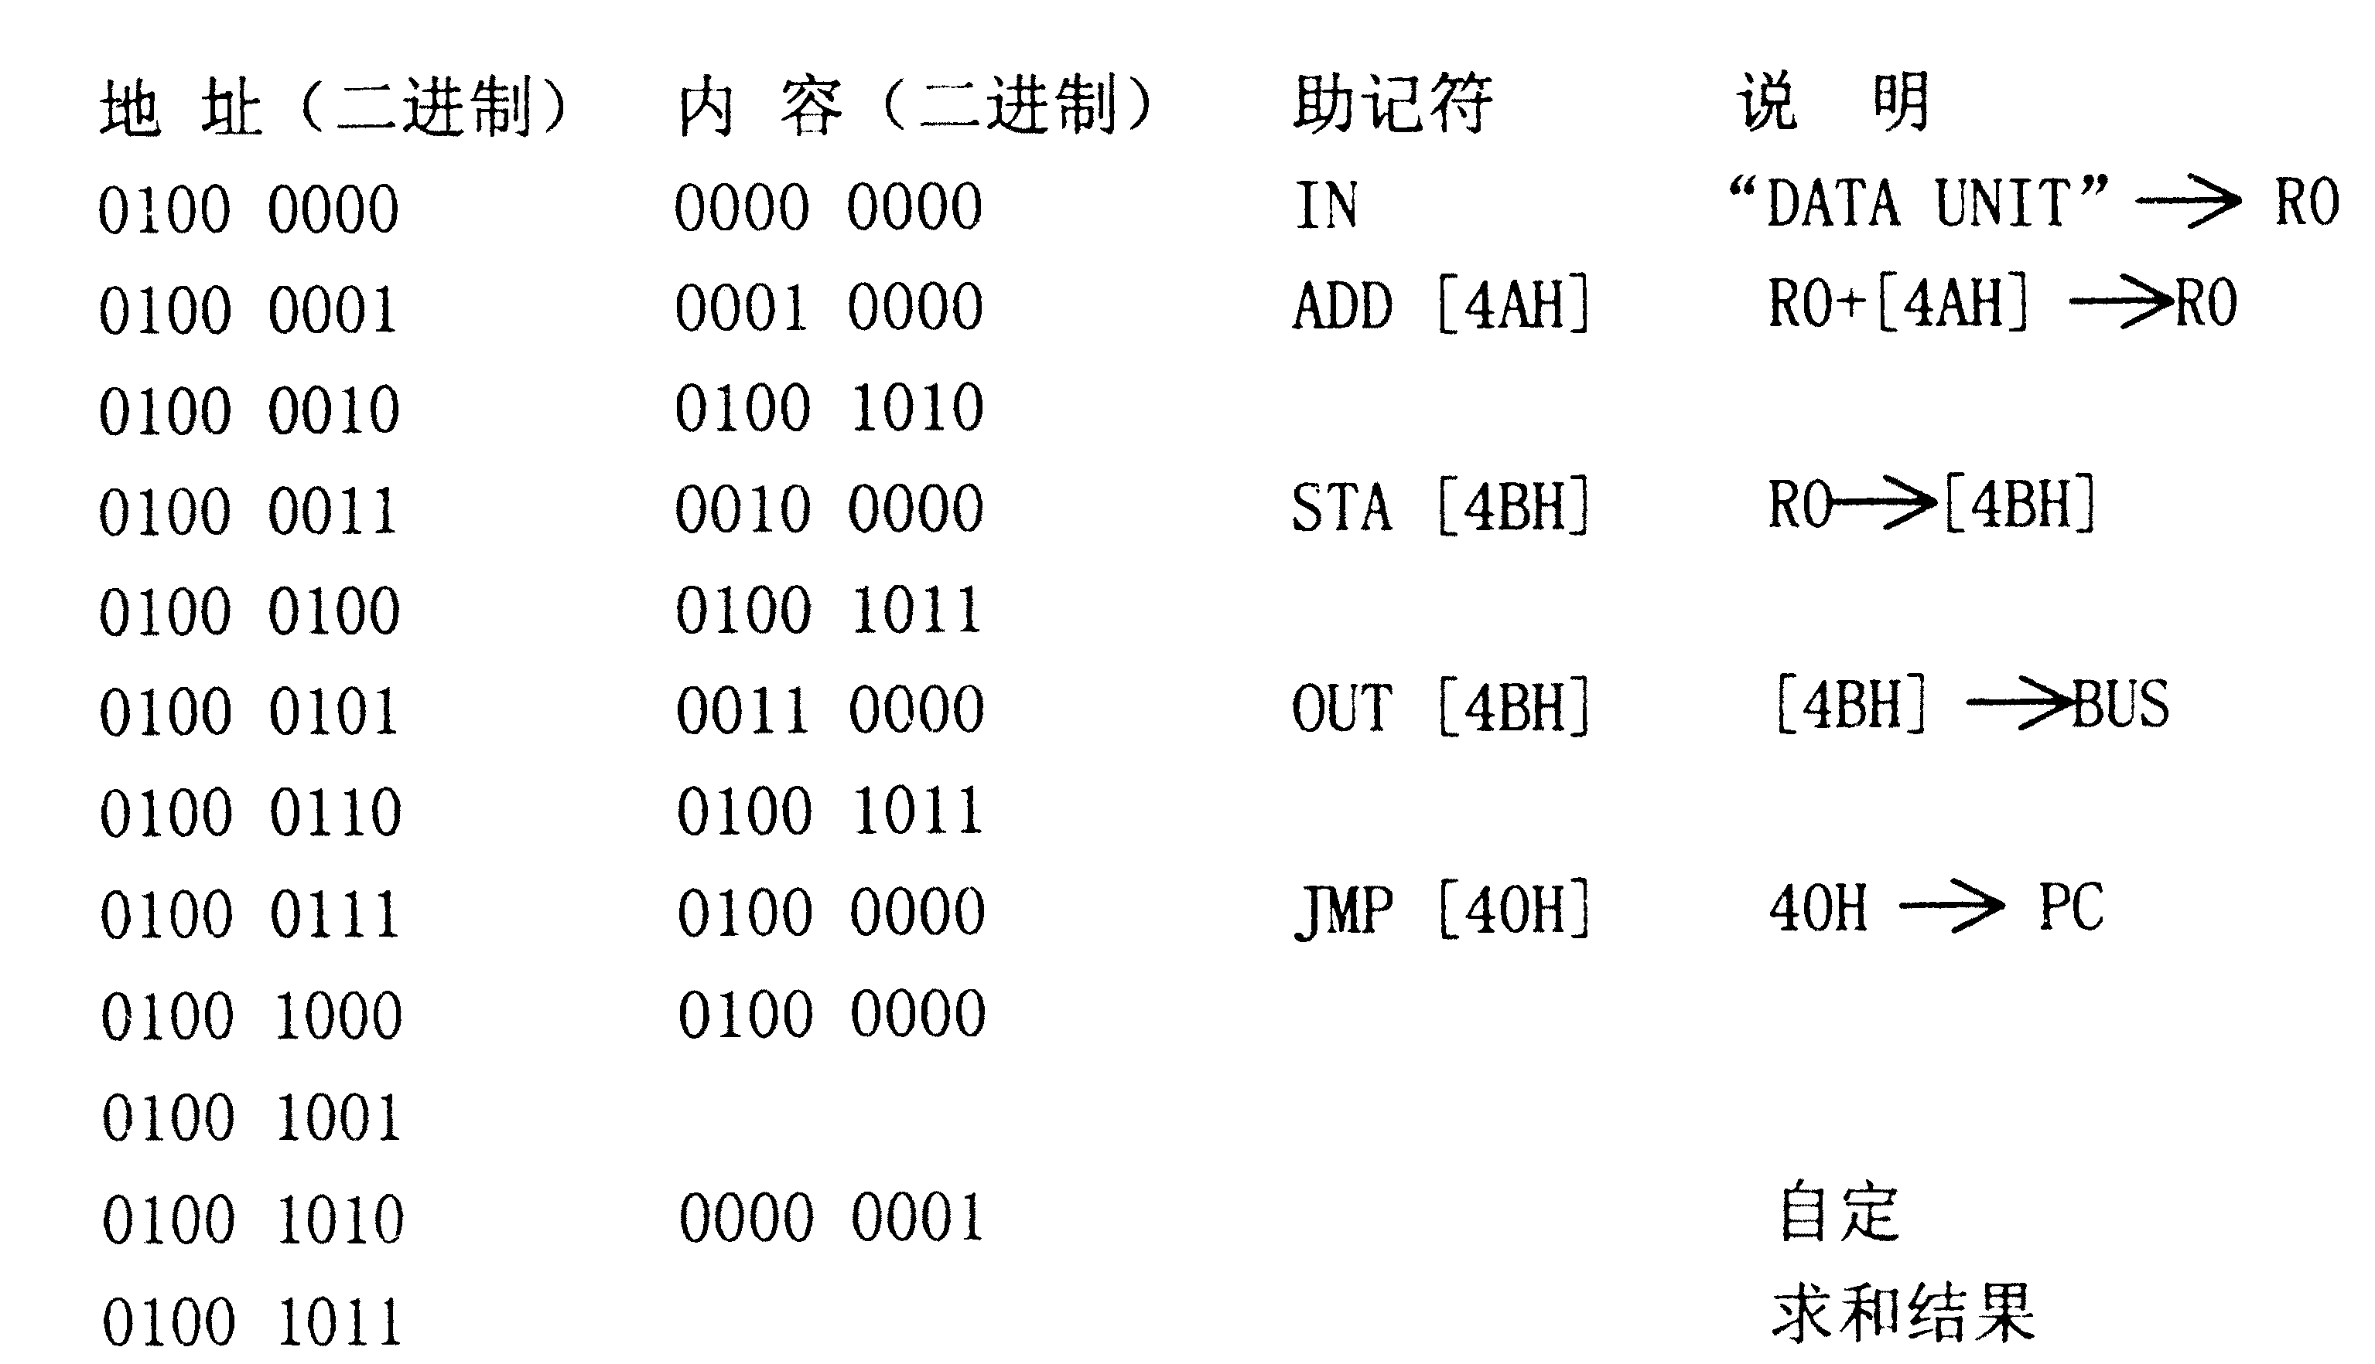


Slide 4
请问机器指令程序的功能是什么？
如果程序正确运行，微地址应该是什么序列？

